Slide 1
Semantisatieverhaal B:
Hebben jullie zonnepanelen op jullie huis? Ik heb ze afgelopen zomer op mijn dak laten leggen. Dat was best een drastische keuze; een krachtige keuze met grote gevolgen. Want zonnepanelen zijn heel duur. Toen ik bij mijn vriend aankondigde, vertelde, dat ik zonnepanelen wilde gaan bestellen, schrok hij wel even. En eerst ging hij ook in protest. Hij gaf het signaal dat hij er tegen was. Hij vond ze namelijk veel te duur. Hij dacht dat het niet in ons budget paste. Het budget betekent het geld dat je kunt uitgeven. Maar ik had al wat gerekend van tevoren en ik wist dat het wel paste. Dat we er wel genoeg geld voor hadden. Ik wist namelijk dat je subsidie kon krijgen. Subsidie is geld dat je krijgt van de overheid om een project uit te voeren. De overheid wil namelijk graag dat we onze huizen duurzamer maken en beter voor het milieu. Toen ik mijn berekening aan mijn vriend liet zien, dacht hij er ook anders over. En toen hebben we dus zonnepanelen besteld. Omdat je nu subsidie krijgt, willen heel veel mensen zonnepanelen en moet je dus wel lang wachten voordat je aan de beurt bent. Daar raakten we wel wat gefrustreerd door. We waren een beetje teleurgesteld en boos. Maar gelukkig waren we in de zomer aan de beurt. En nu hebben we 10 mooie zonnepanelen op ons dak liggen. Ik merkte laatst met de harde wind trouwens wel dat ze kwetsbaar zijn, dat ze makkelijk kapot kunnen gaan. Ze begonnen namelijk wat te rammelen. Toen heb ik het bedrijf gebeld dat ze geplaatst heeft. Zij zijn er namelijk verantwoordelijk voor dat ze goed vast zitten. Zij moeten daarvoor zorgen. Gelukkig kwamen ze snel langs om ze beter vast te maken. En nu is er niks meer aan de hand. Het was afgelopen jaar best duur, maar in de loop der tijd, op den duur, verdienen we het geld wel weer terug. Want we hoeven nu veel minder stroom te betalen. Dat is wel heel fijn! En het veroorzaakt ook nog eens een goed gevoel, omdat we nu beter voor het milieu zorgen. Veroorzaken betekent de oorzaak of reden van iets zijn. Wat vinden jullie ervan dat ik zonnepanelen heb gekocht?
B
Notes:
het protest = het verzet, het signaal dat je ergens tegen bent
veroorzaken = de oorzaak of reden zijn van iets
gefrustreerd = teleurgesteld en boos, zich benadeeld voelend
verantwoordelijk = zorg dragend voor
in de loop der tijd = op den duur, langzamerhand
drastisch = krachtig en met grote gevolgen
kwetsbaar = makkelijk kapot of snel ziek
de subsidie = het geld dat je krijgt van de overheid om een project uit te voeren
het budget = het geld dat je kunt uitgeven
aankondigen = vertellen dat iets gaat gebeuren

Slide 2
Gerarda Das
Marjan ter Harmsel
Mandy Routledge
Francis Vrielink
Week 3 – 18 januari 2022
Niveau B

Slide 3
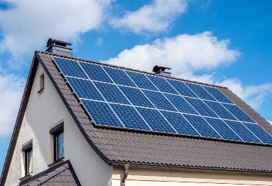
drastisch

Slide 4
aankondigen

Slide 5
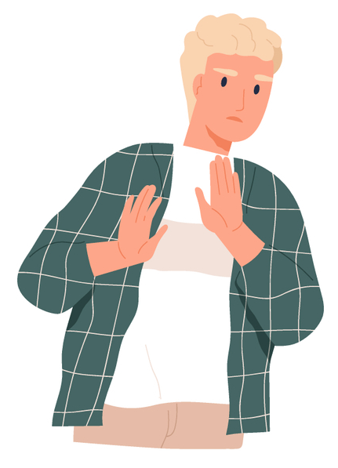
het protest

Slide 6
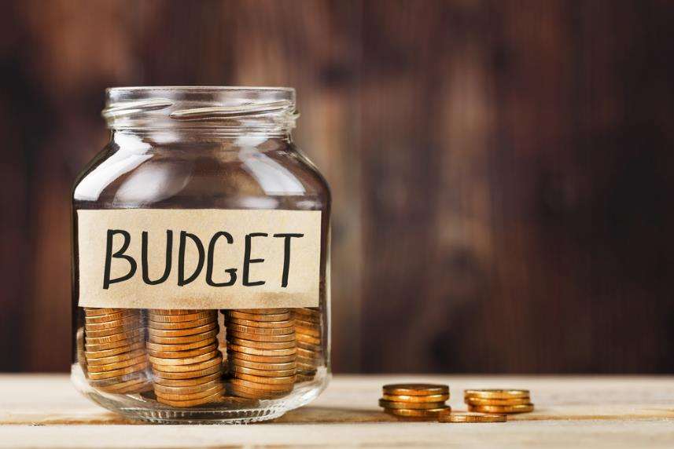
het budget

Slide 7
de subsidie

Slide 8
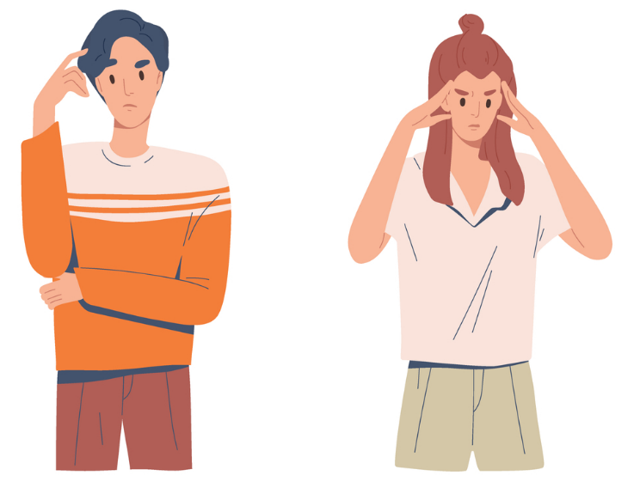
gefrustreerd

Slide 9
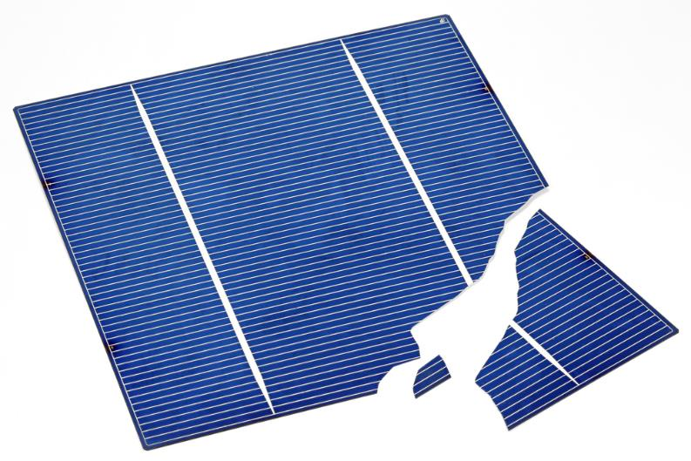
kwetsbaar

Slide 10
verantwoordelijk

Slide 11
in de loop der tijd
€

Slide 12
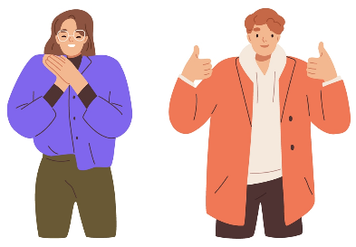
veroorzaken

Slide 13
Op de woordmuur:

Slide 14
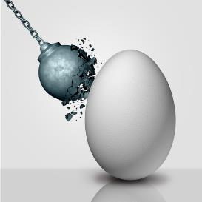
kwetsbaar
robuust
= makkelijk kapot of snel ziek
Zonnepanelen zijn best kwetsbaar.
= sterk en stevig gebouwd
Dit kunstwerk is heel robuust.

Slide 15
de
het protest
instemming
= het verzet, het signaal dat je ergens tegen bent
Hij vond zonnepanelen veel te duur en ging in protest.
= het ermee eens zijn, of het goedvinden
Hij stemt in met de komst van zonnepanelen.

Slide 16
subtiel
drastisch
= fijntjes, wat je alleen kunt waarnemen als je heel zorgvuldig bent
We verfden de lichtblauwe muur donkerblauw. Dat was een subtiel verschil en maakte weinig uit.
= krachtig en met grote gevolgen
Zonnepanelen aanschaffen is een drastisch besluit. Het kost erg veel geld.

Slide 17
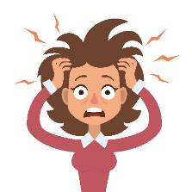
gefrustreerd
tevreden
= teleurgesteld en boos, zich benadeeld voelen
Ik moest zo lang wachten dat ik er gefrustreerd van raakte.
= kalm, zich gezien voelen
We kregen meteen wat we wilden. We voelden ons gezien en waren heel tevreden.

Slide 18
het budget
= het geld dat je kunt uitgeven
het boodschappenbudget
het vakantiebudget

Slide 19
De zonnepanelen veroorzaken een goed gevoel, omdat we iets goeds doen voor het milieu.
het gevolg
VEROORZAKEN
= wat er daarna gebeurt
de oorzaak
= de oorzaak of reden van iets zijn
= de reden

Slide 20
“Wij gaan trouwen”
aankondigen
= vertellen dat iets gaat gebeuren
“Ik ga verhuizen”
“Ik ga zonnepanelen bestellen”

Slide 21
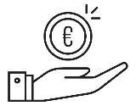
duurzaamheid
de subsidie
= het geld dat je krijgt van de overheid om een project uit te voeren
ondersteuning
Met subsidie ondersteunt de overheid je met het verduurzamen van je huis.
Notes:
kunst en cultuur; jeugd en onderwijs; het sociaal domein; sport; duurzaamheid

Slide 22
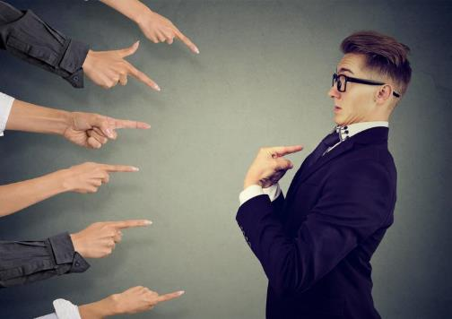
verantwoordelijk = zorg dragend voor
Hij is verantwoordelijk dat de zonnepanelen goed vast zitten. Hij moet daar voor zorgen.

Slide 23
in de loop der tijd = op den duur, langzamerhand
In de loop der tijd verdienen we het geld van de zonnepanelen weer terug.
€

